Slide 1





🏆
PENGHARGAAN KOMUNIKASI PUBLIK INOVATIF
2·0·2·6
SUBMISSION DOKUMEN AWARD · EDISI 2026
Pushakin Flows
Sistem Manajemen Produksi Kehumasan Terintegrasi
Penghargaan Pengelolaan Komunikasi Publik Inovatif — Kementerian Agama RI
DISUSUN OLEH
INSTITUSI
Pusat Hubungan Masyarakat
dan Keterbukaan Informasi
UIN Antasari Banjarmasin

Slide 2
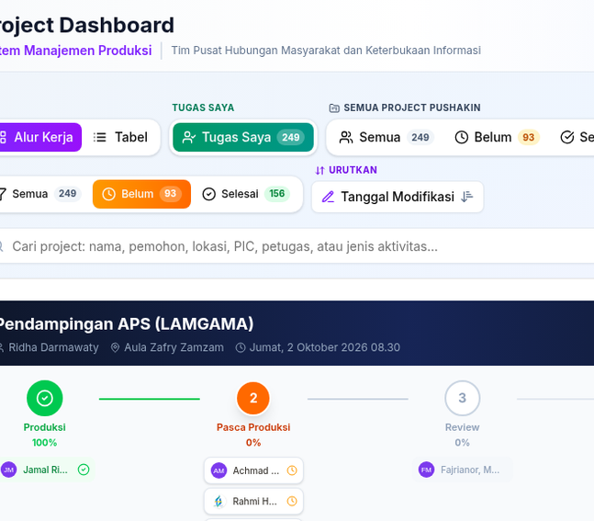

02
OVERVIEW SISTEM
Pushakin Flows
APA ITU PUSHAKIN FLOWS?
Pushakin Flows — Sistem Manajemen Komunikasi Publik Inovatif
Platform end-to-end yang mengintegrasikan seluruh tahapan produksi konten kehumasan — dari perencanaan, produksi, pasca-produksi, review, hingga publikasi multi-saluran.
✦ Platform end-to-end untuk produksi konten kehumasan
⌇ 5 Tahap Workflow: Perencanaan → Produksi → Pasca Produksi → Review → Publikasi
♟ 16 Role dengan tugas spesifik (Reporter, Photographer, Editor, Reviewer, Publisher, dll)
☁ Integrasi Google Drive untuk file management
▤ Integrasi LIHUM untuk galeri publik
▦ 4 Modul terintegrasi: Surat, Kegiatan, Konten, Inventaris
▤ Laporan SKP per petugas (PDF/Excel) untuk bukti kinerja triwulan
Dashboard Pushakin Flows — app.pushakin-flows.workers.dev
♛
6Indikator Penilaian Terpenuhi
02 / 11

Slide 3


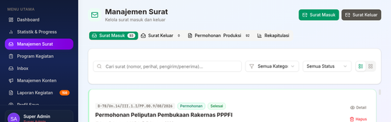
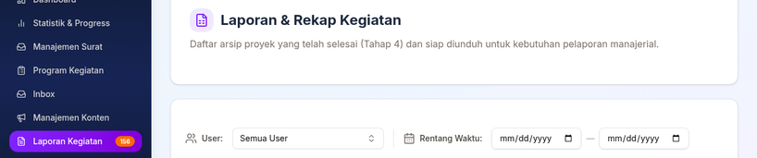
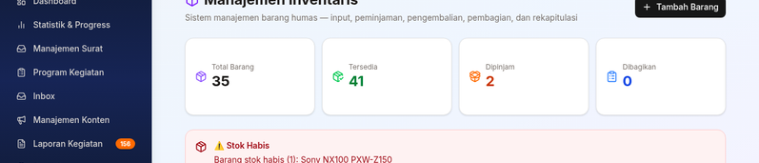
03
INDIKATOR 1 · OBJEKTIF
Pushakin Flows
20%
INDIKATOR 1 — BOBOT 20%
🎯
Objektif
Alur 3 Lapis Dokumentasi Objektif — setiap kegiatan dimulai dari dokumen permohonan formal, dipetakan ke program kegiatan, lalu diinisiasi sebagai proyek dengan Surat Tugas resmi: SURAT→KEGIATAN→PROYEK
1
Surat / Permohonan Masuk
2
Program Kegiatan
3
Inisiasi Proyek
MANAJEMEN SURAT
MANAJEMEN KEGIATAN
FORM BUAT PROYEK
● Manajemen Surat menerima surat masuk dari unit pemohon
● Field: pengirim, perihal, deskripsi, kategori
● Manajemen Kegiatan mencatat kegiatan dengan nomor, perihal, deskripsi
● Field: nomorKegiatan, jenisKegiatan, perihal, deskripsi, penyelenggara
● Form Buat Proyek: activityTypes, outputNeeds, description, requesterUnit
● Surat Tugas otomatis dikirim ke setiap petugas dengan nomor surat resmi
evidence_surat.png
⌘
app.pushakin-flows.workers.dev · menu Manajemen Surat
evidence_kegiatan.png
evidence_create_project.png
03 / 11

Slide 4




04
INDIKATOR 2 · STRATEGI
Pushakin Flows
20%
INDIKATOR 2 — BOBOT 20%
♟️
Strategi
5 Strategi yang Didukung Sistem — dari pemilihan petugas per role hingga koordinasi tim via WhatsApp, sistem mendukung strategi eksekusi yang adaptif dan terukur.
👥
STRATEGI 01
⚡
STRATEGI 02
⚠️
STRATEGI 03
Pemilihan Petugas per Role
Fast Track & Fast Production
Deteksi Konflik Jadwal
● Manager pilih petugas berdasarkan role (Reporter, Photographer, Editor, dll)
● 16 role dengan stage spesifik
● Mode respons cepat untuk kegiatan mendesak
● Skip tahap yang tidak perlu
● Sistem cek petugas bentrok jadwal (±3 jam window)
● Warning + konfirmasi override
evidence_create_project.png
evidence_create_project.png
evidence_create_project.png
📦
STRATEGI 04
💬
STRATEGI 05
Manajemen Inventaris
Koordinasi Tim via WhatsApp
● Peminjaman & pembagian barang untuk kegiatan
● Stok tracking real-time
● Reminder WA dengan progress per petugas
● 'belum 3 dari 5' per orang
evidence_inventory.png
evidence_overview.png
04 / 11

Slide 5

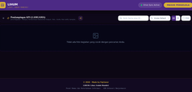
📡
14
10%
INDIKATOR 3 — TAKTIK & SALURAN
✦
Taktik & Saluran Publikasi Terintegrasi
14+
Saluran Publikasi Terintegrasi
Dari kanal digital utama hingga saluran khusus — semuanya terhubung ke satu workflow produksi konten kehumasan.
✦
MULTI-CHANNEL DELIVERY
SALURAN DIGITAL UTAMA
SALURAN KHUSUS & DISTRIBUSI
🌐
Website Resmi
📱
Instagram
📧
Newsletter
📘
Facebook
🐦
Twitter / X
📰
Portal Berita
▶️
YouTube
🎵
TikTok
🎧
Spotify / Podcast
💼
LinkedIn
📺
Streaming Live
🔗
Lainnya
📁
Folder PUBLIC/PRIVATE (filter distribusi)
📸
LIHUM Gallery (unduh mandiri)
✦
Publisher Web
→
saluran website resmi
↗
Publisher Social Media
→
saluran sosmed
✦
Streaming Operator
→
siaran langsung
✦
ROLE KHUSUS PER SALURAN
◖
Podcast Operator
→
platform podcast
▣
EVIDENCE
LIHUM Gallery — Galeri Publik Otomatis untuk Distribusi Konten Kehumasan
⌘
lihum.synclicen.workers.dev
Pushakin Flows•Indikator 3 / 6
05 / 11

Slide 6

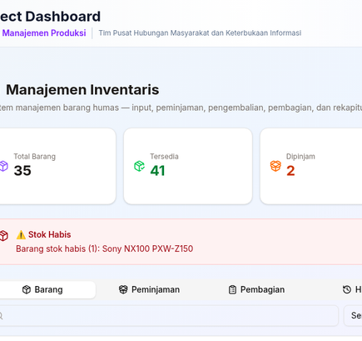
15%
INDIKATOR 4 — KEY MESSAGES
✦
Pesan Komunikasi Tersusun dari Narasi hingga Instruksi Petugas
LEVEL
Project Description — Narasi Kegiatan
▣
EVIDENCE
FORM BUAT PROYEK — FIELD DESCRIPTION
1
● Manager tulis narasi kegiatan di form Buat Proyek
● Field description = pesan utama kegiatan
● Contoh: "Dokumentasi kegiatan Pendampingan APS LAMGAMA untuk publikasi internal dan eksternal"
↓
LEVEL
Custom Activity — Konteks Pesan Khusus
2
● Field customActivity = konteks pesan khusus
● Jenis kegiatan + tujuan komunikasi
↓
LEVEL
Catatan per Task — Instruksi Spesifik per Petugas
3
● Manager bisa tambah catatan ke setiap petugas per tahap
● Instruksi pesan: "foto harus menonjolkan kebersamaan", "artikel fokus ke program beasiswa", dll
● Setiap petugas lihat catatan saat mengerjakan tugas
Form Buat Proyek menampung description & customActivity sebagai pesan utama kegiatan.
⌘
app.pushakin-flows.workers.dev → Buat Proyek
💬
✉
✓
SURAT TUGAS — PESAN TERTULIS FORMAL
RESMI
✦
● Setiap petugas terima Surat Tugas resmi dengan detail kegiatan
● Berisi: nomor surat, judul proyek, deskripsi, role yang ditugaskan
● = Pesan tertulis formal yang menjadi pedoman tim
PEDOMAN
TIM
Pushakin Flows•Indikator 4 / 6
06 / 11

Slide 7


20%
INDIKATOR 5 — EKSEKUSI
KEKUATAN UTAMA SISTEM
✦
Eksekusi — 5-Tahap Workflow Produksi Kehumasan
1
🔵
PRODUKSI
2
🟠
PASCA PRODUKSI
3
🟢
REVIEW
4
🟣
PUBLIKASI
5
✅
SELESAI
● Petugas upload mentah (foto, video, audio, artikel)
● 4 role: Reporter, Content Creator, Photographer, Graphic Designer
● Upload ke Google Drive folder otomatis
● Editor edit hasil produksi
● 6 role: Editor Video, Web Article, Foto, Template Sosmed, Streaming, Podcast
● Download dari folder produksi → upload ke folder pasca produksi
● Reviewer cek kualitas konten
● Approve atau revisi (revisionCount tracking)
● 1 role: Reviewer
● Publisher publish ke saluran (web, sosmed)
● 2 role: Publisher Web, Publisher Social Media
● Input link publikasi per platform
● Project complete
● Arsip dokumentasi
♟
4 ROLE
♟
6 ROLE
♟
1 ROLE
♟
2 ROLE
✓
DONE
⚒
Fitur Pendukung Eksekusi
▣
Folder Drive otomatis per proyek — PRODUKSI, PASCA, PUBLIC, PRIVATE
☻
User subfolder per petugas + output subfolder
⌇
Dependency tracking — ETSM nunggu EFoto
⚒
Auto-repair stuck projects
↑
File upload chunked langsung ke Drive
➤
1-klik publikasi ke LIHUM gallery
⚡
▣
EVIDENCE
Dashboard Eksekusi Workflow + LIHUM Gallery sebagai endpoint publikasi 1-klik
⌘
app.pushakin-flows.workers.dev/?public=tracker
Pushakin Flows•Indikator 5 / 6
07 / 11

Slide 8
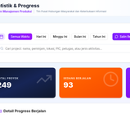
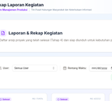
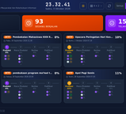


📊
15%
INDIKATOR 6 — PENGUKURAN / HASIL
✦
Pengukuran — 4 Level Bukti Kinerja Kehumasan
◆
01 · OUTPUT
▤
02 · DOKUMENTASI
Statistik Real-time
Laporan SKP per Petugas
● Dashboard: Total proyek, Sedang berjalan, Selesai
● Statistik & Progress dengan filter waktu (hari/minggu/bulan/tahun)
● Setiap user download laporan kegiatannya sendiri (PDF)
● Laporan berisi: tugas, status, tanggal, link hasil produksi
● Manager export rekap semua proyek (PDF/Excel)
⌘
app.pushakin-flows.workers.dev · Statistik & Progress
OVERVIEW
LAPORAN
⌘
app.pushakin-flows.workers.dev · Laporan Kegiatan
◉
03 · TRANSPARANSI
✦
04 · REKAPITULASI
Public Tracker
Export Multi-modul
● Link publik untuk pantau progress real-time
● Bisa dibagi ke stakeholder eksternal
● Surat: rekap masuk/keluar + export PDF/Excel
● Kegiatan: rekap dengan filter + export
● Inventaris: rekap stok + per-kategori breakdown + export
SURAT
⌘
app.pushakin-flows.workers.dev/?public=tracker
TRACKER
INVENTARIS
＋
TAMBAHAN
LIHUM Gallery Stats
1.918 foto per gallery (contoh)
·
∞ download count per foto
⌘
lihum.synclicen.workers.dev
Pushakin Flows•Indikator 6 / 6
08 / 11

Slide 9

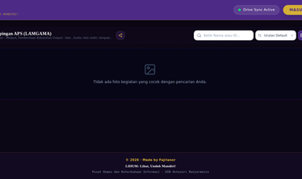

✦
⚡
INOVASI
Integrasi LIHUM — Galeri Publik Otomatis
1
Petugas Upload Foto
2
Manager Klik 'Publikasikan ke LIHUM'
3
Gallery Live di LIHUM
4
Embed di Web Resmi
● Petugas Tahap 1 upload foto ke folder 3 (PUBLIC/UMUM)
● Filter awal: foto yang boleh dibagi → PUBLIC, rahasia → PRIVATE
→
● 1 klik di Project Detail
● Sistem otomatis buat gallery di LIHUM
● HANYA folder PUBLIC yang di-share (folder PRIVATE tetap aman)
→
● Gallery otomatis tampil di lihum.synclicen.workers.dev
● Pengunjung bisa lihat & download foto tanpa akun Google
● QR Code + share link otomatis
→
● Manager copy link → embed di uin-antasari.ac.id
● Atau bagikan via WhatsApp
● Pengunjung unduh mandiri 24/7
✓
Kenapa Ini Inovatif
● Workflow otomatis: upload → filter → publish → embed
● Transparansi publik: siapa saja bisa akses foto kegiatan
● Self-service download: tidak perlu request ke admin
● Filter keamanan: folder PRIVATE tidak pernah bocor ke publik
Gallery LIHUM — tampilan publik & unduh mandiri
Dashboard LIHUM — daftar gallery kegiatan
⌘
lihum.synclicen.workers.dev/?gallery=pendampingan-aps-lamgama
Pushakin Flows · Penghargaan Pengelolaan Komunikasi Publik Inovatif
09 / 11

Slide 10



Manajemen Inventaris
▣
⌘
app.pushakin-flows.workers.dev · menu Manajemen Inventaris
Dukungan Eksekusi Komunikasi Publik
1
▦
Barang
2
✦
Peminjaman
3
✦
Pembagian
● CRUD barang dengan kode otomatis per kategori
● 7 kategori: Elektronik, Kalender, Plakat, Furniture, ATK, Merchandise, Lainnya
● Foto barang + pop-up preview
● Multi-item peminjaman dengan foto peminjam
● Form PDF download (bukti peminjaman)
● Approve / Reject / Return dengan kondisi tracking
● Distribusi barang ke penerima
● Stok auto-deduct otomatis
● Keperluan + catatan
4
✦
History
5
✦
Rekapitulasi
◆
Kenapa Inventaris Penting
● Tracking semua transaksi (masuk, pinjam, kembali, bagi, edit)
● Filter + centang + hapus batch
● Filter + sort + search
● Export Excel + PDF
● Per-kategori breakdown
● Track peralatan kehumasan (kamera, mic, tripod)
● Bukti peminjaman untuk SKP
● Stok management untuk distribusi merchandise/publikasi
Evidence · Modul Manajemen Inventaris — tab Barang, Peminjaman, Pembagian, History, Rekapitulasi
↗
app.pushakin-flows.workers.dev
Pushakin Flows · Penghargaan Pengelolaan Komunikasi Publik Inovatif
10 / 11

Slide 11


Ringkasan Pemenuhan 6 Indikator
♛
Penghargaan Pengelolaan Komunikasi Publik Inovatif · Kementerian Agama RI
✓
Ringkasan 6 Indikator Penilaian
✦
Key Innovation
Indikator | Bobot | Status | Bukti di Sistem
Objektif | 20% | ✓Ter-cover | Surat, Kegiatan, Project, Surat Tugas
Strategi | 20% | ✓Ter-cover | Pemilihan petugas, Fast Track, Inventaris, WA
Taktik / Saluran | 10% | ✓Ter-cover | 14+ platform, role per saluran, LIHUM
Key Messages | 15% | ✓Ter-cover | Description, customActivity, catatan task, Surat Tugas
Eksekusi | 20% | ✓Sangat Kuat | 5-tahap workflow, 16 role, Drive, LIHUM
Pengukuran | 15% | ✓Ter-cover | Laporan SKP, rekap, public tracker, LIHUM stats
● Integrasi Pushakin Flows ↔ LIHUM = workflow otomatis end-to-end
● Folder PUBLIC/PRIVATE = filter keamanan distribusi konten
● Laporan per petugas = bukti kinerja SKP terstruktur
● Public Tracker = transparansi publik real-time
♛
100% terpenuhi
Pushakin Flows bukan sekadar sistem manajemen — ini ekosistem komunikasi publik inovatif yang terintegrasi end-to-end, dari perencanaan hingga pengukuran hasil.
Total Pemenuhan
▥
Pusat Humas dan Keterbukaan Informasi
▿
UIN Antasari Banjarmasin
⌘
app.pushakin-flows.workers.dev
Pushakin Flows · Penghargaan Pengelolaan Komunikasi Publik Inovatif
11 / 11

